Slide 1
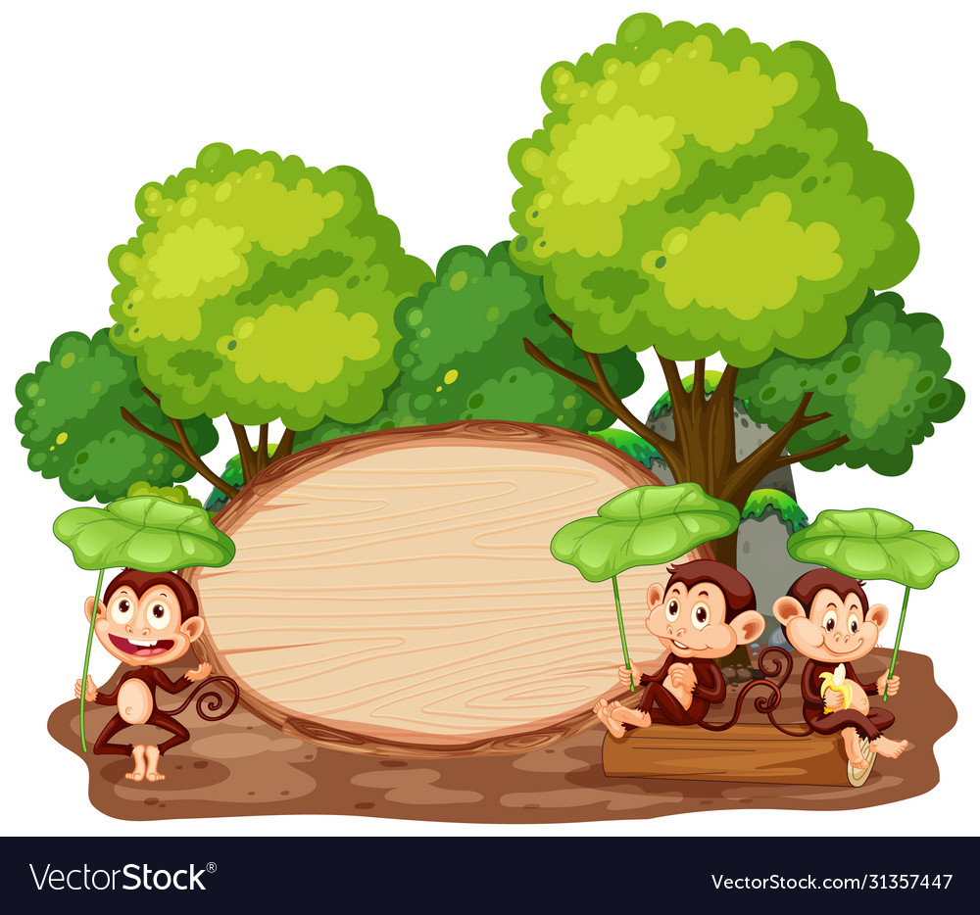


Slide 2
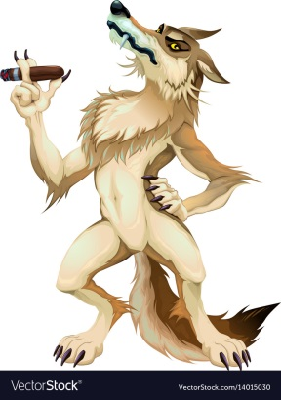
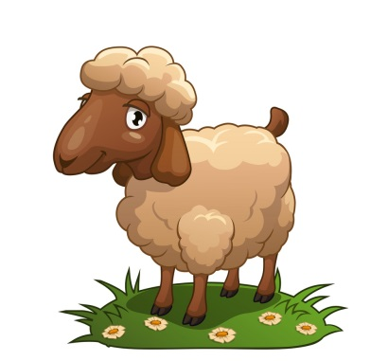
Hai loài vật nào xuất hiện trong câu chuyện Chú bé chăn cừu?
A. Sói và cừu
B. Sói và chú bé chăn cừu

Slide 3
Hoàn thành câu sau: Nói dối ………… .
A. là rất tốt
B.
hại thân
Notes:
GB kích chuột vào đáp án thì chữ di chuyển về câu nhé!

Slide 4





5
Bài
5
TIẾNG VỌNG CỦA NÚI

Slide 5


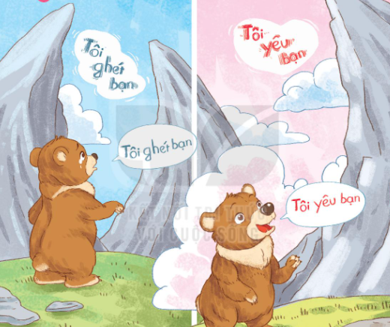
1
Quan sát tranh
a. Em nhìn thấy gì trong bức tranh?
b. Hai phần của 2 bức tranh có gì giống nhau và khác nhau?

Slide 6

2
Đọc
Tiếng vọng của núi
Đang đi chơi trong núi, gấu con chợt nhìn thấy một hạt dẻ. Gấu con vui mừng reo lên: “A!”. Ngay lập tức, có tiếng “A!” vọng lại. Gấu con ngạc nhiên kêu to: “Bạn là ai?”. Lại có tiếng vọng ra từ vách núi: “Bạn là ai?”. Gấu con hét lên: “Sao không nói cho tôi biết?”. Núi cũng đáp lại như vậy. Gấu con bực tức: “Tôi ghét bạn”. Khắp nơi có tiếng vọng: “Tôi ghét bạn”. Gấu con tủi thân, oà khóc.
Về nhà, gấu con kể cho mẹ nghe. Gấu mẹ cười bảo: “Con hãy quay lại và nói với núi: “Tôi yêu bạn”. Gấu con làm theo lời mẹ. Quả nhiên, có tiếng vọng lại: “Tôi yêu bạn”. Gấu con bật cười vui vẻ.
(Theo 365 kể truyện hằng đêm)

Slide 7
Giải nghĩa từ khó:
tiếng vọng:
âm thanh được bật ngược lại từ xa.
bực tức:
bực và tức giận.
tủi thân :
tự cảm thấy thương xót bản thân mình.
quả nhiên:
đúng như đã biết hay đoán trước.
Notes:
Gv yêu cầu hs nêu nghĩa theo cách hs hiểu trước.
Có thể cho HS giải nghĩa bằng cách đặt câu.

Slide 8
Tủi thân :
tự cảm thấy thương xót bản thân mình.
Em thấy tủi thân vì không được mẹ chia quà.
Quả nhiên:
đúng như đã biết hay đoán trước.
Notes:
Gv yêu cầu hs nêu nghĩa theo cách hs hiểu trước.
Có thể cho HS giải nghĩa bằng cách đặt câu.

Slide 9
2
Tiếng vọng của núi
1
Đang đi chơi trong núi, gấu con chợt nhìn thấy một hạt dẻ. Gấu con vui mừng reo lên: “A!”. Ngay lập tức, có tiếng “A!” vọng lại. Gấu con ngạc nhiên kêu to: “Bạn là ai?”. Lại có tiếng vọng ra từ vách núi: “Bạn là ai?”. Gấu con hét lên: “Sao không nói cho tôi biết?”. Núi cũng đáp lại như vậy. Gấu con bực tức: “Tôi ghét bạn”. Khắp nơi có tiếng vọng: “Tôi ghét bạn”. Gấu con tủi thân, oà khóc.
Về nhà, gấu con kể cho mẹ nghe. Gấu mẹ cười bảo: “Con hãy quay lại và nói với núi: “Tôi yêu bạn”. Gấu con làm theo lời mẹ. Quả nhiên, có tiếng vọng lại: “Tôi yêu bạn”. Gấu con bật cười vui vẻ.
(Theo 365 kể truyện hằng đêm)
2
3
4
5
6
7
8
9
10
12
11
13
14
15

Slide 10
Luyện đọc câu dài:
Đang đi chơi trong núi, gấu con chợt nhìn thấy một hạt dẻ.

Slide 11


Tiếng vọng của núi
Đang đi chơi trong núi, gấu con chợt nhìn thấy một hạt dẻ. Gấu con vui mừng reo lên: “A!”. Ngay lập tức, có tiếng “A!” vọng lại. Gấu con ngạc nhiên kêu to: “Bạn là ai?”. Lại có tiếng vọng ra từ vách núi: “Bạn là ai?”. Gấu con hét lên: “Sao không nói cho tôi biết?”. Núi cũng đáp lại như vậy. Gấu con bực tức: “Tôi ghét bạn”. Khắp nơi có tiếng vọng: “Tôi ghét bạn”. Gấu con tủi thân, oà khóc.
Về nhà, gấu con kể cho mẹ nghe. Gấu mẹ cười bảo: “Con hãy quay lại và nói với núi: “Tôi yêu bạn”. Gấu con làm theo lời mẹ. Quả nhiên, có tiếng vọng lại: “Tôi yêu bạn”. Gấu con bật cười vui vẻ.
(Theo 365 kể truyện hằng đêm
1
2

Slide 12
Tiếng vọng của núi
Đang đi chơi trong núi, gấu con chợt nhìn thấy một hạt dẻ. Gấu con vui mừng reo lên: “A!”. Ngay lập tức, có tiếng “A!” vọng lại. Gấu con ngạc nhiên kêu to: “Bạn là ai?”. Lại có tiếng vọng ra từ vách núi: “Bạn là ai?”. Gấu con hét lên: “Sao không nói cho tôi biết?”. Núi cũng đáp lại như vậy. Gấu con bực tức: “Tôi ghét bạn”. Khắp nơi có tiếng vọng: “Tôi ghét bạn”. Gấu con tủi thân, oà khóc.
Về nhà, gấu con kể cho mẹ nghe. Gấu mẹ cười bảo: “Con hãy quay lại và nói với núi: “Tôi yêu bạn”. Gấu con làm theo lời mẹ. Quả nhiên, có tiếng vọng lại: “Tôi yêu bạn”. Gấu con bật cười vui vẻ.
(Theo 365 kể truyện hằng đêm
Notes:
Đọc theo nhóm
Đọc toàn bài

Slide 13

Trả lời câu hỏi
3
Notes:
Gọi HS đọc lại bài

Slide 14
Đọc đoạn 1:
Đang đi chơi trong núi, gấu con chợt nhìn thấy một hạt dẻ. Gấu con vui mừng reo lên: “A!”. Ngay lập tức, có tiếng “A!” vọng lại. Gấu con ngạc nhiên kêu to: “Bạn là ai?”. Lại có tiếng vọng ra từ vách núi: “Bạn là ai?”. Gấu con hét lên: “Sao không nói cho tôi biết?”. Núi cũng đáp lại như vậy. Gấu con bực tức: “Tôi ghét bạn”. Khắp nơi có tiếng vọng: “Tôi ghét bạn”. Gấu con tủi thân, oà khóc.
Con vật nào xuất hiện trong bài?
Gấu đi chơi ở đâu?
Chuyện gì xảy ra khi gấu con vui mừng reo lên: “A!”?

Slide 15
Đọc đoạn 2:
Về nhà, gấu con kể cho mẹ nghe. Gấu mẹ cười bảo: “Con hãy quay lại và nói với núi: “Tôi yêu bạn”. Gấu con làm theo lời mẹ. Quả nhiên, có tiếng vọng lại: “Tôi yêu bạn”. Gấu con bật cười vui vẻ.
Gấu mẹ nói gì với gấu con?
Sau khi làm theo lời mẹ, gấu con cảm thấy thế nào?

Slide 16
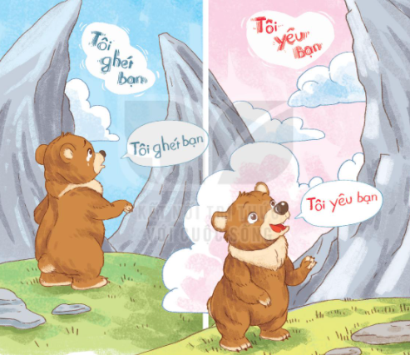
Bài đọc khuyên chúng ta điều gì?
Notes:
GV nên gợi ý:
Nội dung: Chúng ta nên nói lời hay ý đẹp. Khi nói lời hay, ý đẹp, bản thân mình và mọi người xung quanh sẽ thấy vui vẻ, hạnh phúc.

Slide 17
Bài đọc khuyên chúng ta điều gì
Nội dung: Chúng ta nên nói lời hay ý đẹp. Khi nói lời hay, ý đẹp, bản thân mình và mọi người xung quanh sẽ thấy vui vẻ, hạnh phúc.

Slide 18
4 Viết :
V/ 30

Slide 19

G
G

Slide 20
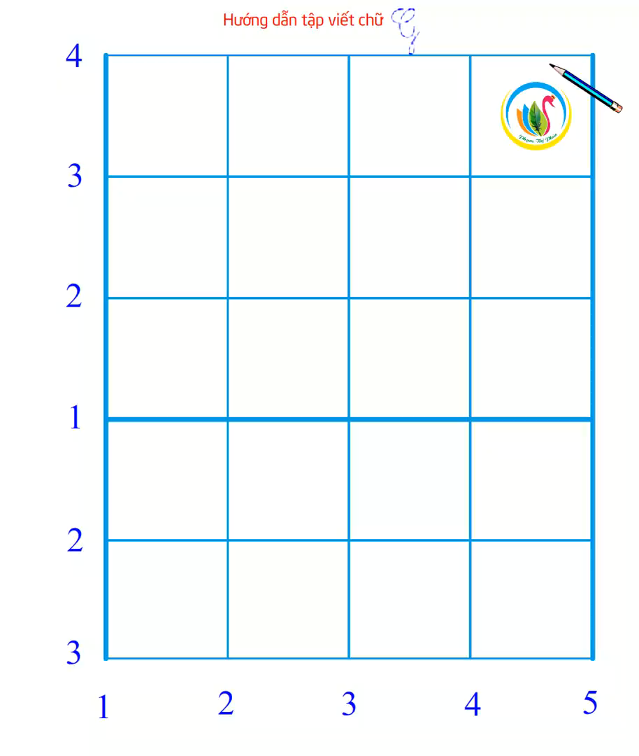

Slide 21
Q
Q

Slide 22
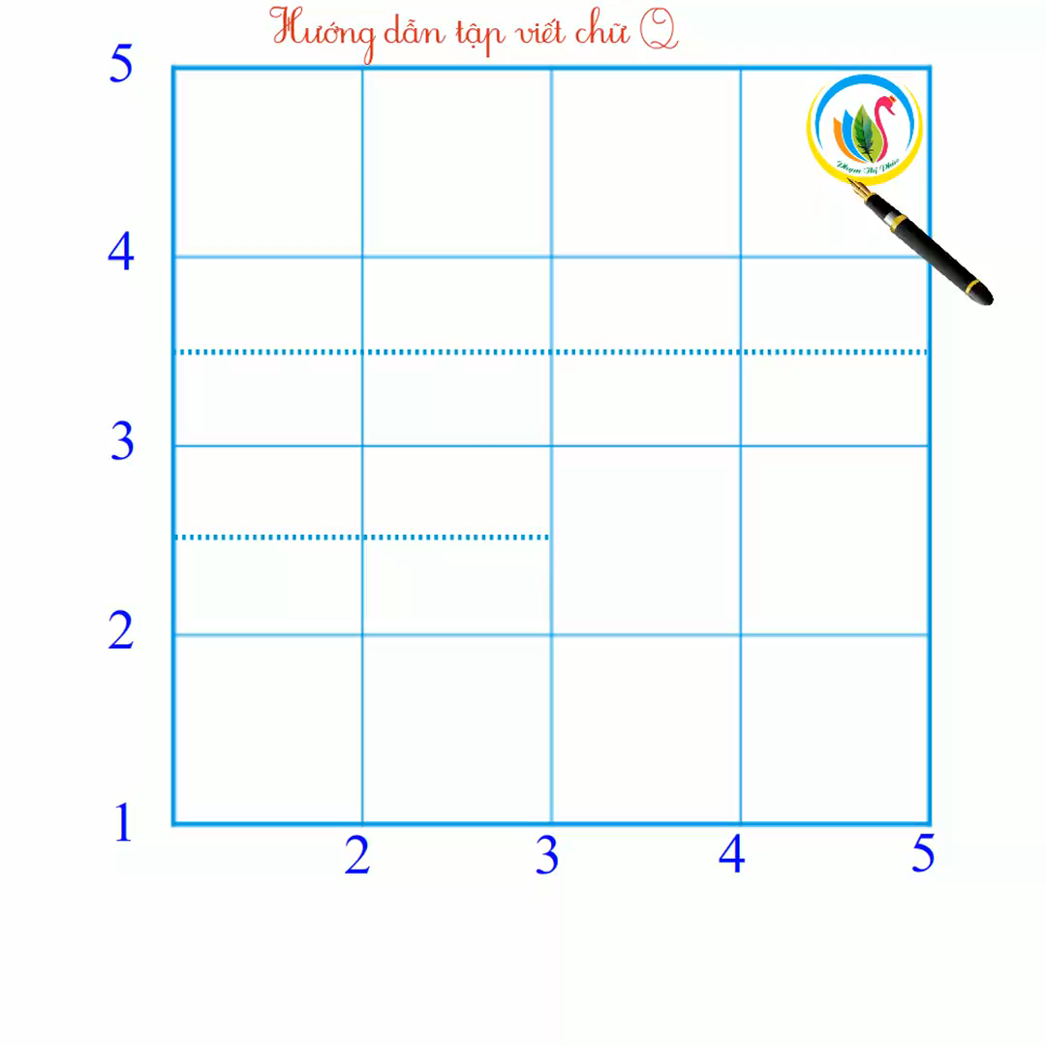

Slide 23

ǇΗĞng vŧg
ǇΗĞng vŧg
ǇΗĞng vŧg
ǇΗĞng vŧg
νίi ωǪ
νίi ωǪ
νίi ωǪ
νίi ωǪ

Slide 24


c. Sau khi làm theo lời mẹ, gấu con cảm thấy như thế nào?
Viết vào vở câu trả lời cho câu hỏi c ở mục 3
Sau khi làm theo lời mẹ, gấu con cảm thấy rất vui vẻ.
Sau δi làm Ό;o lƟ Ε−, gấu cΪ cảm
thấy ǟất νίi ωǪ.
Notes:
HS có thể có nhiều cách trả lời...

Slide 25

5
Chọn từ ngữ để hoàn thiện câu và viết câu vào vở
vui mừng
yêu mến
nhìn thấy
tủi thân
reo lên
a. Hà luôn giúp đỡ bạn nên được cả lớp (……….….).
b. Gấu con (..…….….) vì các bạn không chơi cùng.

Slide 26

a. Hà luŪ giúp đỡ bạn Ζłn đưϑ cả lġ ΐêu
ΕĞn.
b. Gấu cΪ Ǉủi κân νŰ các bạn δŪg εΠ
cùng.
Notes:
GV chủ động HD HS nắm quy tắc chính tả cơ bản.

Slide 27

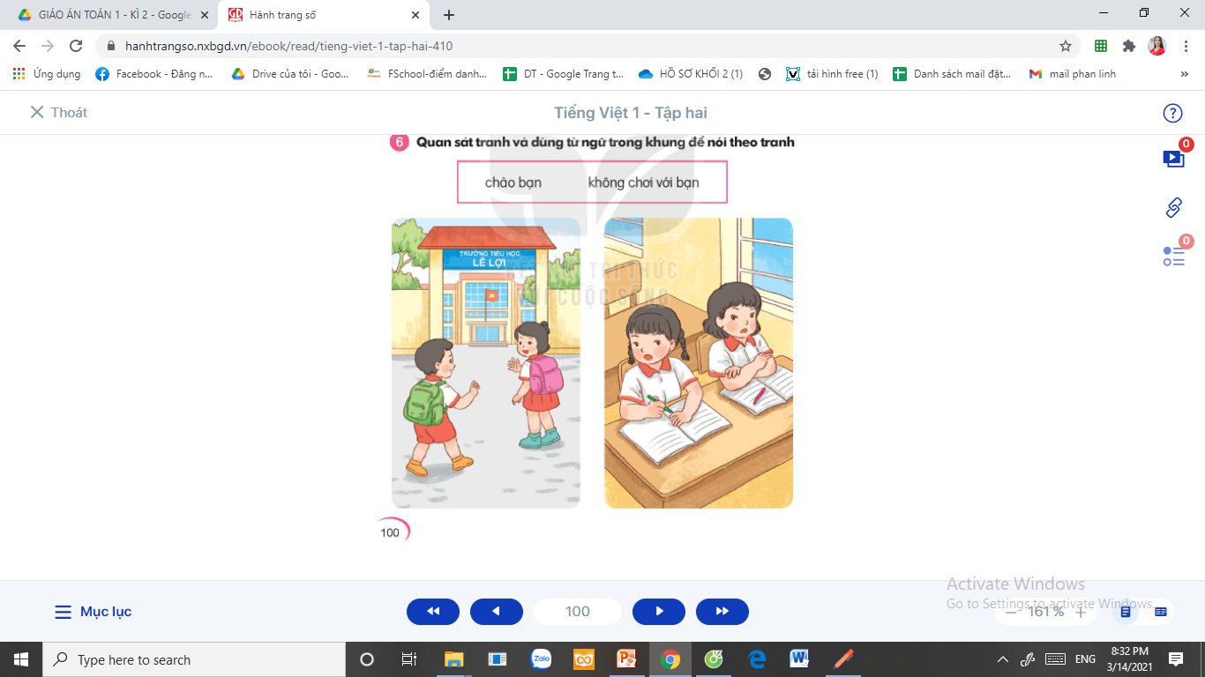
Quan sát tranh và dùng từ ngữ trong khung để nói theo tranh
6
chào bạn không chơi với bạn

Slide 28

7
Nghe viết
Theo lời mẹ, gấu con quay lại nói với núi là gấu yêu núi. Quả nhiên, khắp núi vọng lại lời yêu thương. Gấu con bật cười vui vẻ.
Notes:
Gọi HS đọc lại bài

Slide 29
TΒ΄o lƟ Ε−, gấu cΪ Ǖίay lại wĀ vƞ wúi
là gấu ΐêu wúi. Quả ηΗłn, δắp wúi vŧg
lại lƟ ΐêu κưΩg. Gấu cΪ bật cưƟ νίi ωǪ.

Slide 30

Tìm trong hoặc ngoài bài đọc Tiếng vọng của núi từ ngữ có tiếng chứa vần iêt, iêp, ưc, uc
Việt Nam
tiếp khách
iêt
viết
iêp
thiệp mời
tiết học
khiếp sợ
Notes:
GV nên cho HS làm việc nhóm, vẽ sơ đồ tư duy.

Slide 31
ngực
xúc xắc
ưc
bực tức
uc
máy xúc
lực sĩ
cá nục
Notes:
GV nên cho HS làm việc nhóm, vẽ sơ đồ tư duy.

Slide 32

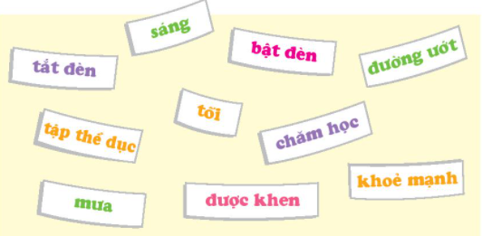
T
r
ò
c
h
ơ
i
Ghép từ ngữ
Tìm từ ngữ có mối liên hệ với nhau. (Mẫu: bật đèn – sáng)
Notes:
Gv nên cho HS dùng thẻ từ để ghép trên bảng lớp

Slide 33
Dặn dò:
Đọc lại bài: Tiếng vọng của núi (trang 98, 99).
Chuẩn bị bài mới (trang 100, 101).

